Slide 1
“GrabCut”— Interactive Foreground Extraction using Iterated Graph Cuts

Slide 2
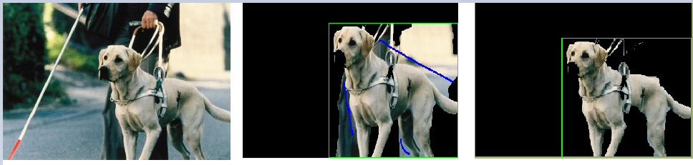
GrabCut
Grabcut是一种基于图割的交互式分割算法，用户用矩形圈出自己想要分割的前景，grabcut会迭代地将其分割出来，并且迭代过程中可以通过用户交互，对不属于前景的分割结果进行修正。

Slide 3
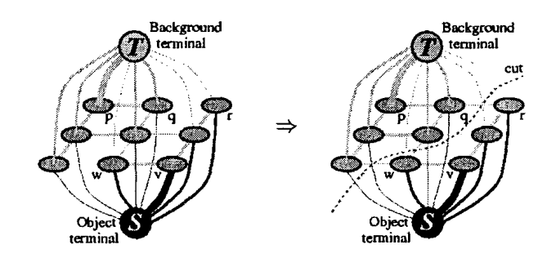
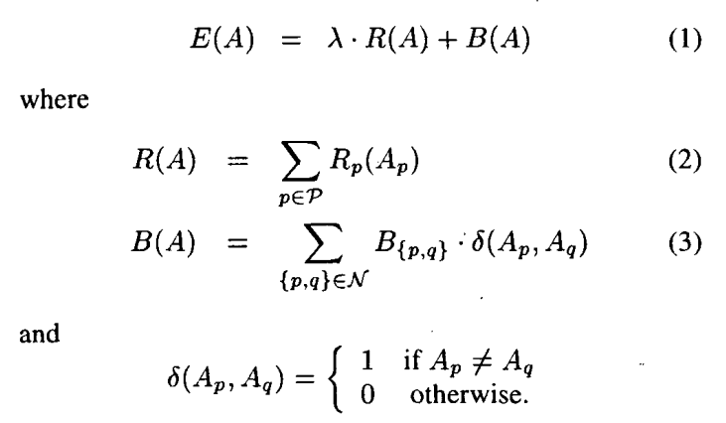
Graph Cut
将整张图片上的每个像素都看作一个节点，相邻像素有边连接。
定义源点Source（S）和宿点Sink（T），分别代表前景点和背景点。这两个点与每一个像素结点相连。
我们只需要在这张图上跑一遍最小割，就可以将图分为两个独立的子集。与S点相连的作为前景，与T点相连的作为背景。
此外，定义能量函数E(A)来评判分割结果

Slide 4
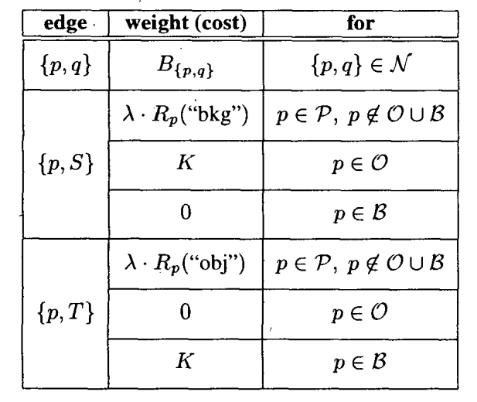



Graph Cut
而在进行最小割算法之前，我们需要为每一条边分配权重。
N-link
对于{p,q}边，即像素之间相连的边，我们定义为
以考虑像素强度对分割结果的影响。
两个像素差越大，这条边的权重也就越小，也就更有可能被分割。
T-link
对于{p,S}边，即像素与前景结点相连的边，我们将权重定义为
而Rp(bkg)为p属于背景概率的负对数，Λ为一经验值。
这个概率是通过直方图统计算出来的，等于该像素值在背景直方图中出现的频率。
当p属于背景的概率越大，它与前景结点相连的边权重就越小，就越容易被分割，从而代表它越不可能属于前景。
而当p本来就是前景时，边权分配为一个极大值，永远不会被分割。
当p本来就是背景时，边权就是0，一开始就会被分割。

Slide 5
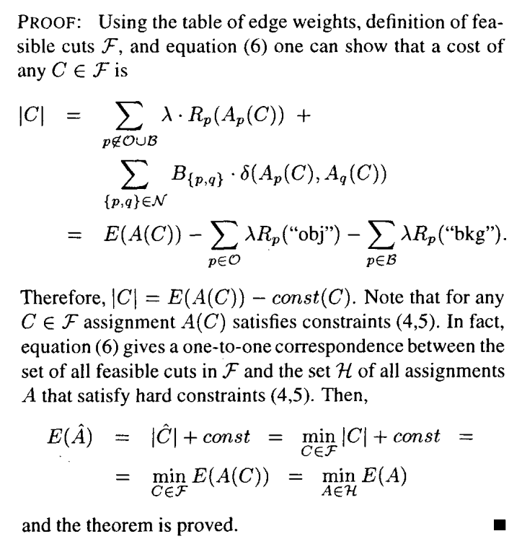
Graph Cut
可以证明，按照上文来定义用于分割的边权，与最初定义的能量函数最小化的目标是等价的。

Slide 6
GrabCut
GrabCut基于GraphCut做了如下改进：
为了处理彩色图像，将直方图预测概率变为了GMM预测概率。
采用迭代逐步更新模型。
通过简易的用户交互进一步校正分割结果。

Slide 7
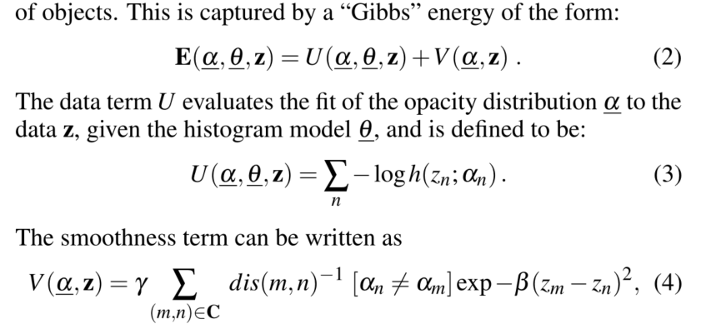
GrabCut
同样的，GrabCut也定义了类似的能量函数，等价于前文中的区域项权值和局部项权值。

Slide 8
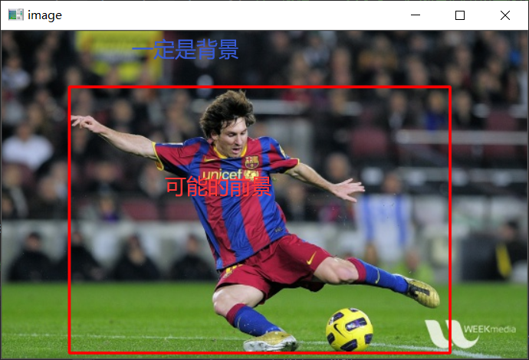
GrabCut算法中认为每个像素可以归为四个类别：
（确定背景：0， 确定前景：1，可能背景：2，可能前景：3）,
所以，用户初始化时，将前景全部纳入一个矩形框内，矩形框以外设置为确定背景，矩形框以内设置为可能前景。

Slide 9


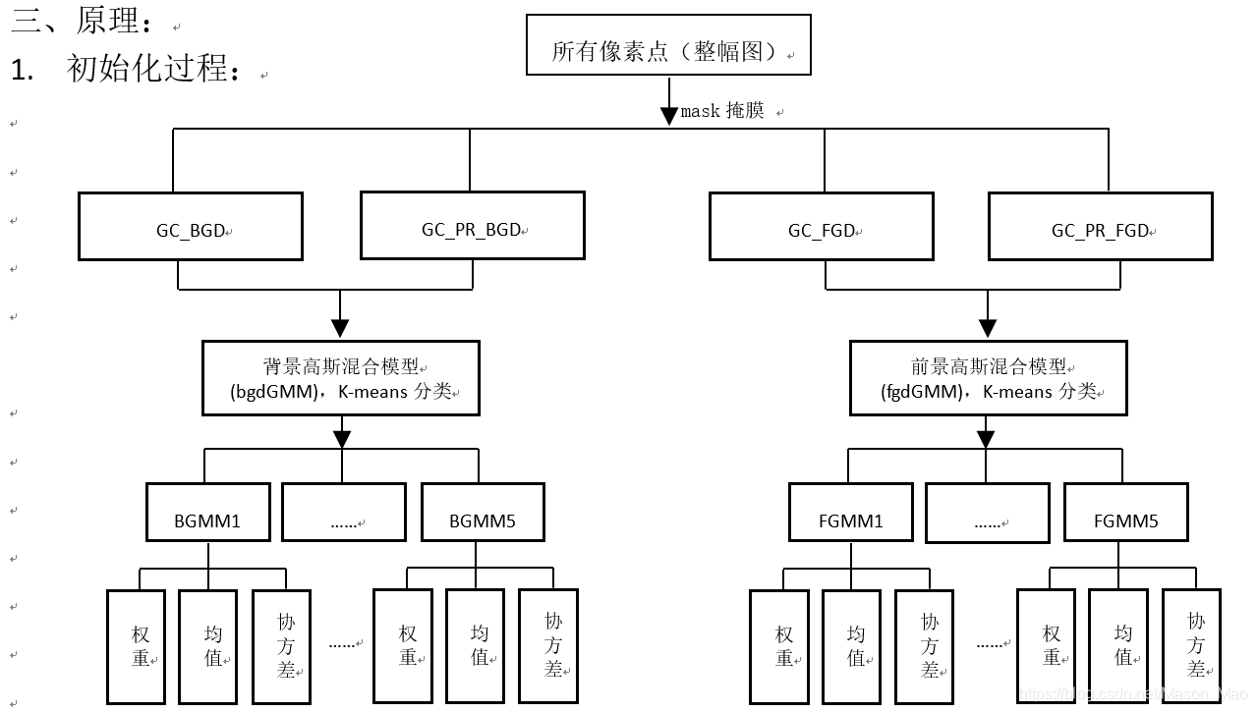
T-link的权重
有了用户提供的先验知识后，就分别为前景和背景建立两套GMM。其中GMM内部的类别为5类。
通过EM算法/Kmeans估计两套GMM的参数（权重，均值，协方差）

Slide 10

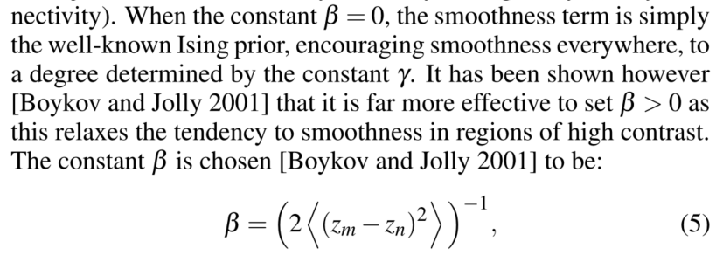
N-link的权重
GrabCut做了一些小改动。因为GrabCut处理的是彩色图像，所以衡量像素差是通过L2范数实现的。
此外，为了适应不同对比度的图像，需要乘以一个β来对像素之间的差进行调整。这个β值是在图像全局上计算出来的。

Slide 11
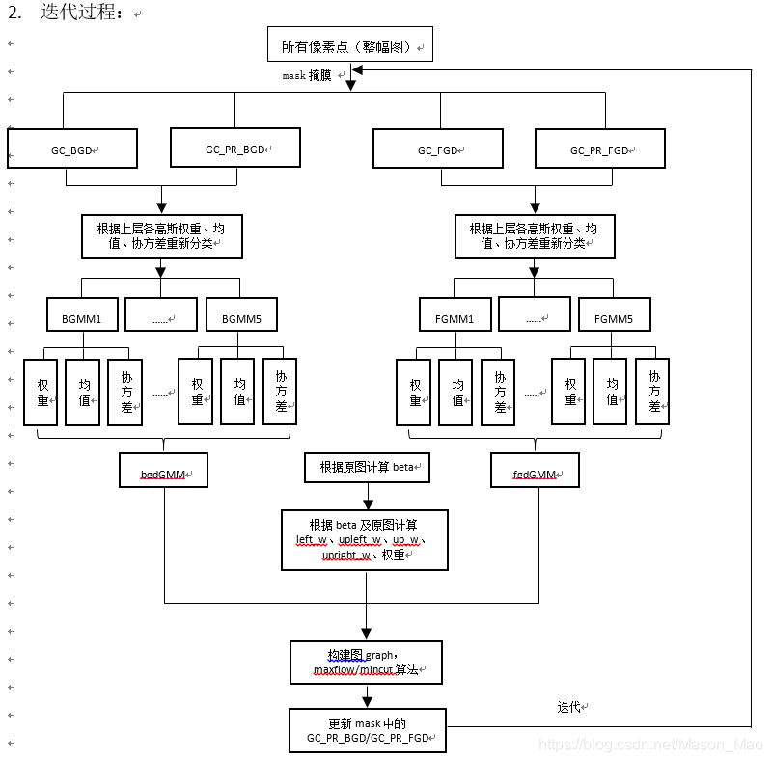
每次迭代，像素的归属（前景/背景）会发生变动，GMM需要重新拟合数据。

Slide 12
